Slide 1
Tautitaakka avoimissa tietojärjestelmissä
Tautitaakka-aivoriihi
THL, TUSO, Kuopio
2016-02-24/25
Jouni Tuomisto

Slide 2
tutkimus: terveystiedon ekosysteemi
Lääke- ja terveyspalvelujen käyttö ja potilasturvallisuus
HaiPro
Kelan tiedot
Ympäristötieto
Genomitieto
BC Platforms Biopankki
BC Platforms Genomics
Ilmanlaatu
(ei vielä integraatiota)
Virtuaalisairaalat / MTT
Noona syöpäseuranta
Sydäntahdistinseuranta
Diabetes-seuranta
Kipupäiväkirja
Earkisto
Omakanta
Julkinen terveystieto
Mobiili terveystieto
Uranus
Laboratorio
Kuvantaminen
ATEK
XDS-arkisto
PACS & Kuva-arkistot
Tietovarasto
Sähköinen hoitokertomus
Perheen terveyshistoria
Diabetesrekisteri (prof. Knip)
Analyyttiset algoritmit ja ennustava mallintaminen
HUS Azure kapasiteettipalvelut
BigData
IOT alusta
Watson/Cortana Analytics Suite
Potilaat
Lääkärit
Tutkijat
eKatselu
Oirenavigaatio
Watson
Cortana Analytics
BigData
Notes:
File:Big Data kehityssuunnitelma 20160131.pptx
The New Medical Data Ecosystem
Medical data is being captured today from many sources. Pulling it together and studying what it means is the next challenge.
Insurance Claims Data
Trends in drug and treatment usage
Environmental Data
Sensors can pick up behavioral information. Mapping, location and weather data adds insight into other triggers
Public Health Data
Insight into community health patterns from federal and state data
Electronic Medical Records
Digital records include lab and test results, drug prescriptions, and doctors’ reports
Genomic Data
Less expensive genome sequencing offers insight into the role genetics may play
Mobile Health Data
100,000-plus mobile health apps, plus wearable devices that measure activity and bodily function, offer a constant read on patient health
Patients
More precise and personalized diagnosis and care based on a holistic view
Doctors
Decision support tools could help quickly evaluate the best treatments
Researchers
Detailed information from many patients, along with other data, could lead to new insights into disease and treatment

Slide 3
From Data to Intelligence
Power of
Information
Optimazion
Predictive
modeling
What is the best that could happen?
BigData tiger jump
Descriptive
modeling
Ad Hoc
reports
& OLAP
What will be happen?
Standard
report
Cleaned
data
Why did it happen?
Raw
data
What happened?
Data
Information
Knowledge
Intelligence
EMR
Datawarehouse
BigData
Notes:
Mikko Rotonen (HUS): Digitalization changes the information of healthcare.pptx 26.1.2016

Slide 4
Terveystiedon uusi ekosysteemi
eArkisto ja Omakanta
Notes:
File:Tiedonjalostuksen tasot ja BigData ja tiedon ekosysteemiHUS 2015.pptx (31.1.2016)

Slide 5
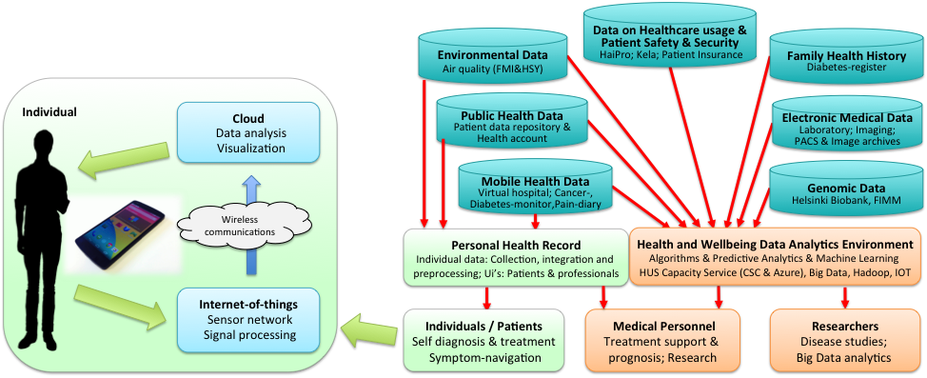
health information ecosystem and citizens
Notes:
Mikko Rotonen (HUS): Digitalization changes the information of healthcare.pptx 26.1.2016

Slide 6

service recommendations based on symptom navigators
“Interactive Intent Modelling”
What do we already know? What essential information is still missing? Which criteria are met? Integration with background data
Symptom navigator
part III:
Interface for professionals
Login
request/
consent:
Electronic identification is required for a more detailed analysis
Symptom navigator
part II:
Personal ID number,
further questions +
patient data
retrieval
(e.g. medical records, laboratory results, PAD, imaging, genomic data)
Data are stored in HUS’s archives.
eNurse confirmation
Appointment booking
suggestion and choice of available appointments
with a nurse/physician
Virtual Hospital
treatment relationship
(Own Path)
Symptom navigator
part I:
Public,
no login required
Approximately 100–250 questions
Proposal of referral to more detailed clinical tests
Approval yes/no
Citizen
Virtual Hospital platform
Referral to a treatment facility according to contracts
No need to worry.
If symptoms persist,
contact a health centre. It is nevertheless unlikely that you have XXX.
No need to worry…
You can print out your answers or save the information in your MyRecords service.
Technological solutions: Level I: SharePoint / coding / dynamic questionnaire Level II: Rules management system + data roaming + artificial intelligence Level III: Machine learning / artificial intelligence
Notes:
Mikko Rotonen (HUS): Digitalization changes the information of healthcare.pptx 26.1.2016

Slide 7
Mikä on THL:n kontribuutio tiedon avaamiseen?
Tautitaakka on yksi hyvä tapa vetää yhteen monimutkaista terveystietoa.
THL:n rekistereissä on hyödyntämätöntä potentiaalia tautitaakan laskemiseen.
Se vastaa tarpeeseen päätöksenteon tukemisesta.
→Meidän on rakennettava infra ja käytännöt vastaamaan tulevia haasteita.

Slide 8
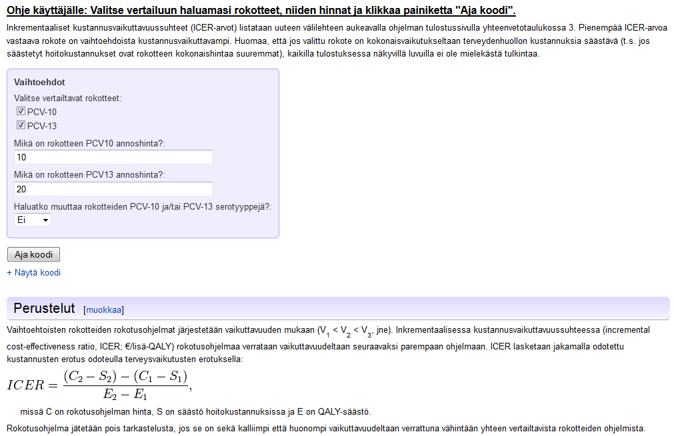
Pneumokokkirokotteen hankinta kansalliseen rokotusohjelmaan 2014
http://fi.opasnet.org/fi/Taloudellinen_arviointi

Slide 9
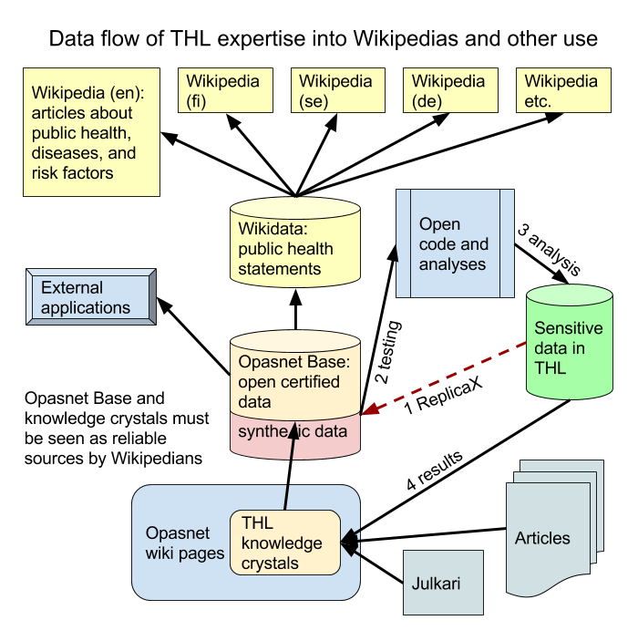

Slide 10
Wikidata alustaksi THL:n tuottamalle tautitaakkatiedolle (ja muullekin)
Tautitaakka-arviot eri taudeille.
Tautitaakka-arviot eri riskitekijöille.
Data linkataan Wikipedia-artikkelien tietoruutuihin – päivittyvät automaattisesti.
Aloitetaan IHME-instituutin tautitaakkaestimaateista, koska ne ovat valmiina ja luotettavan tahon julkaisemia.
Kehitetään THL:n kapasiteettia ja luotettavuutta avoimen datan tuottajana.
https://upload.wikimedia.org/wikipedia/commons/0/00/Wikipeda_Day_15_%282016%29_NYC_Wikidata.pdf

